Slide 1

Khanmigo
Onderzoek naar de mogelijkheden van Khanmigo in het Nederlands onderwijs

Slide 2
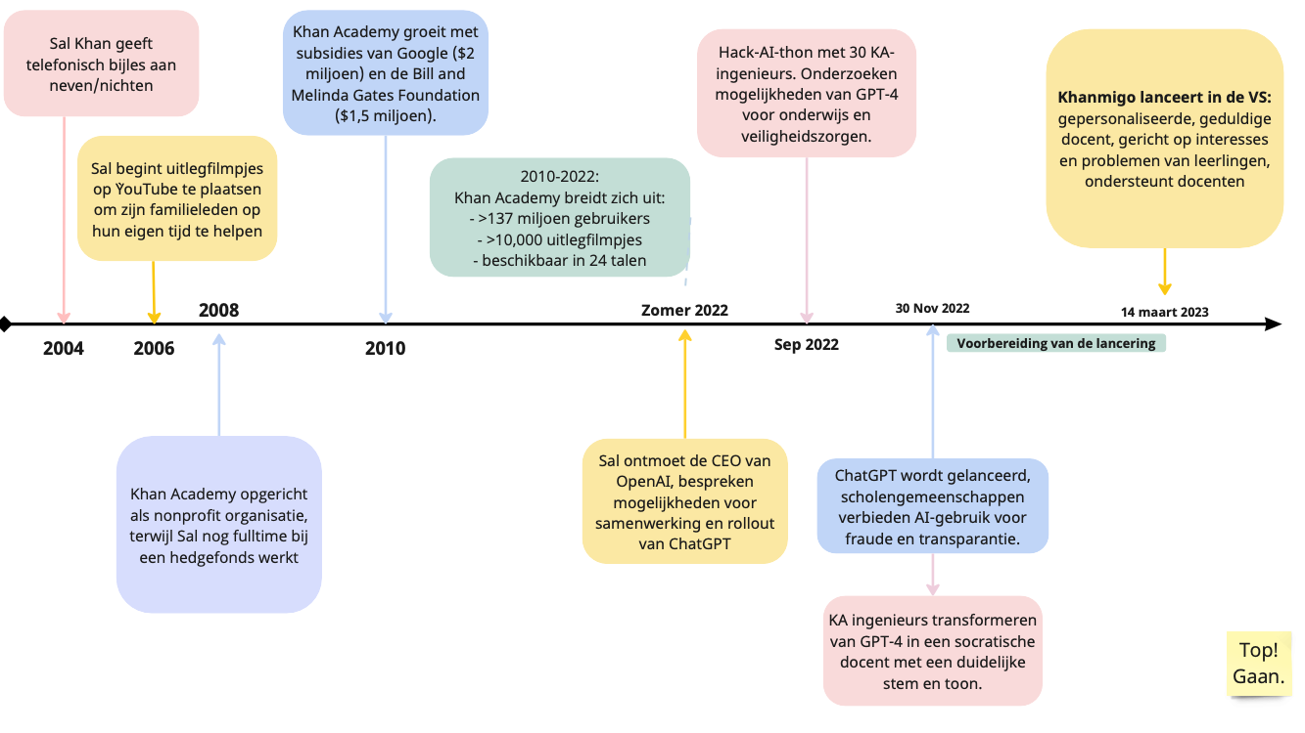

Slide 3
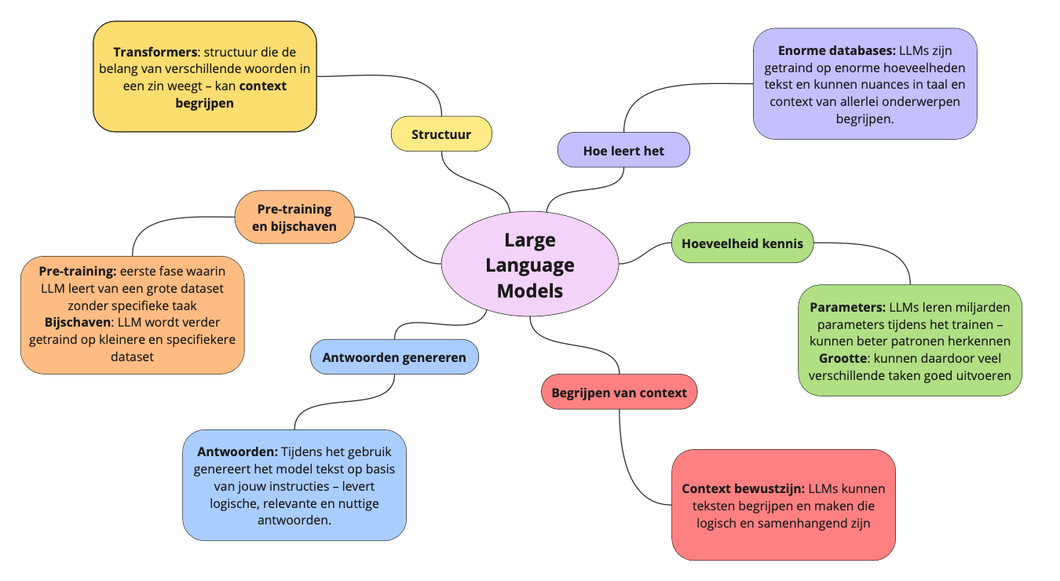

Slide 4
Wat maakt Khanmigo anders?
Gespecialiseerd op onderwijs
Communicatie opgesteld naar doelgroep van leerlingen en docenten
Bijles geven, concepten uitleggen, educatieve vragen beantwoorden, stapsgewijs begeleiden
Voor docenten:
Ingebouwde structuur van functies, weinig kennis van "prompt generating" nodig
Voor leerlingen:
Socratisch model, zegt geen antwoorden voor
Kan personages en geschiedenisfiguren imiteren
Ondersteuning bij vaardigheden die uniek menselijk zijn (zoals kritisch nadenken)
Onthoudt eerdere gesprekken, personaliseert zich zo tot iedere gebruiker.

Slide 5
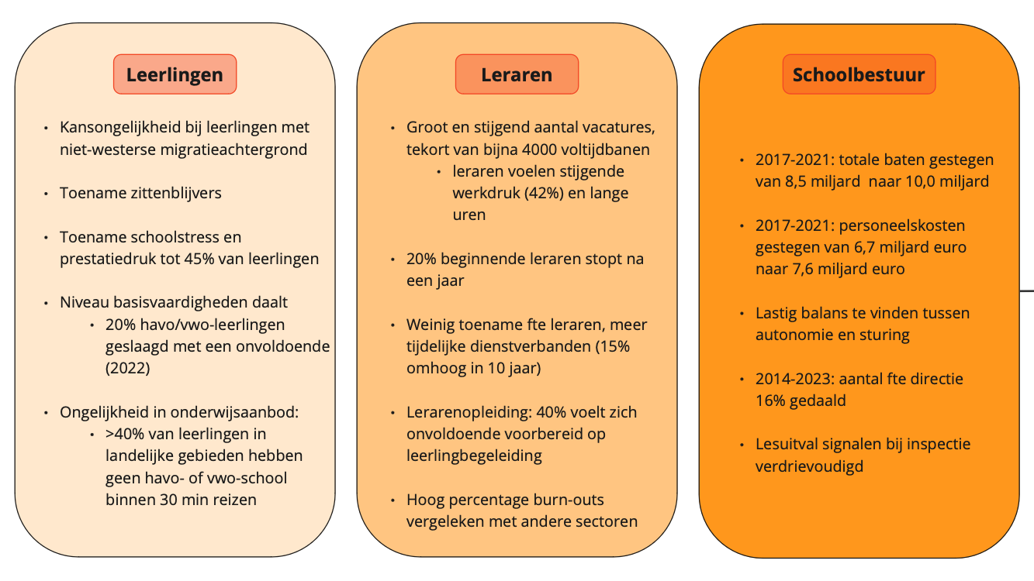
Van problemen naar oplossingen met Khanmigo

Slide 6
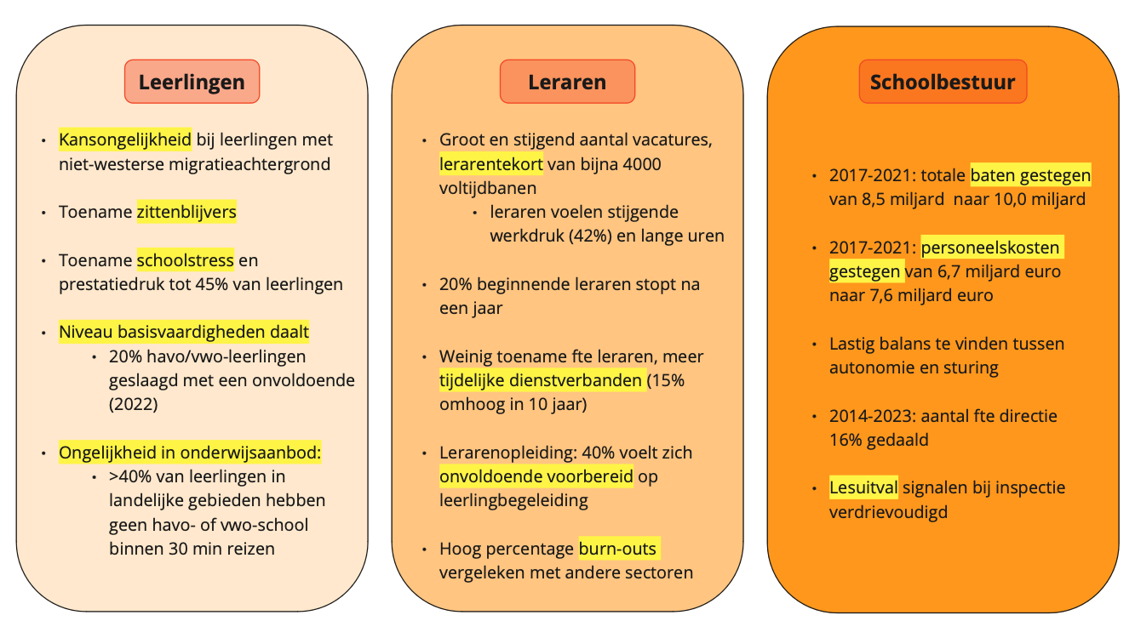

Slide 7
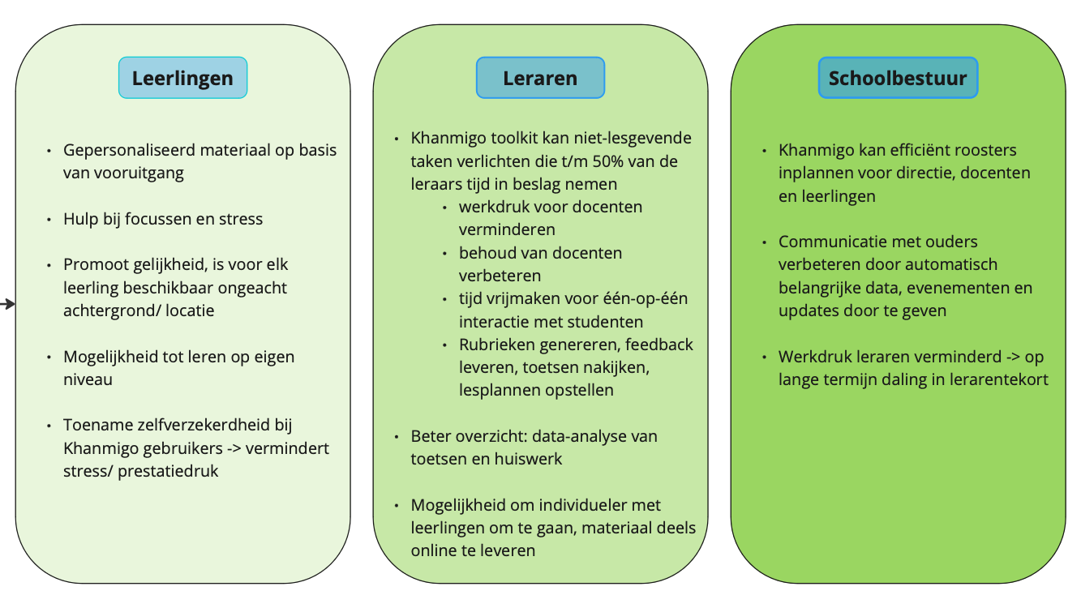

Slide 8
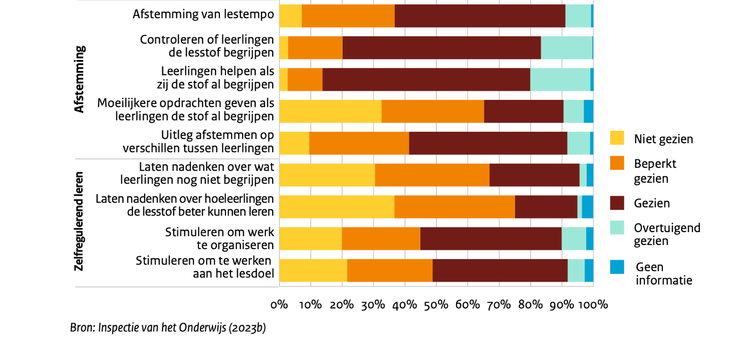
Mate waarin onderdelen van leskwaliteit zijn geobserveerd door inspecteurs:

Slide 9
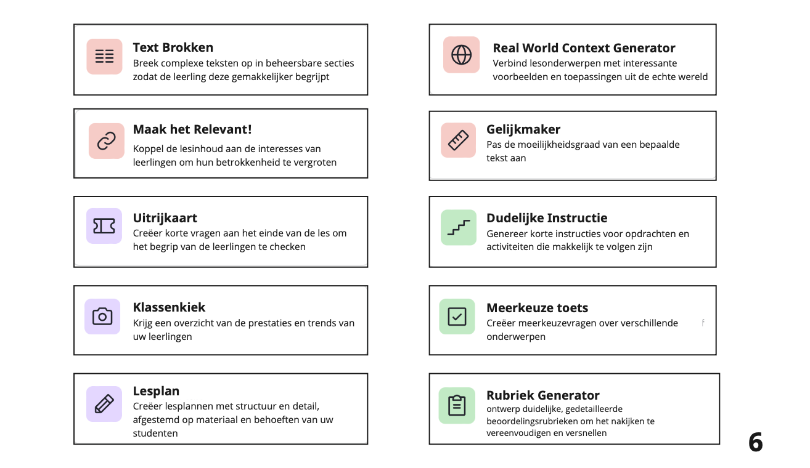
Wat kan Khanmigo voor docenten?

Slide 10
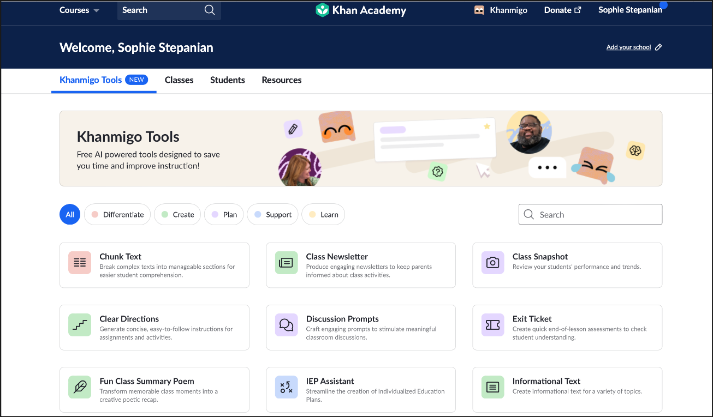
Notes:
Docent: gebuiksproces in de klas
Stap 1: leraren dashboard

Slide 11
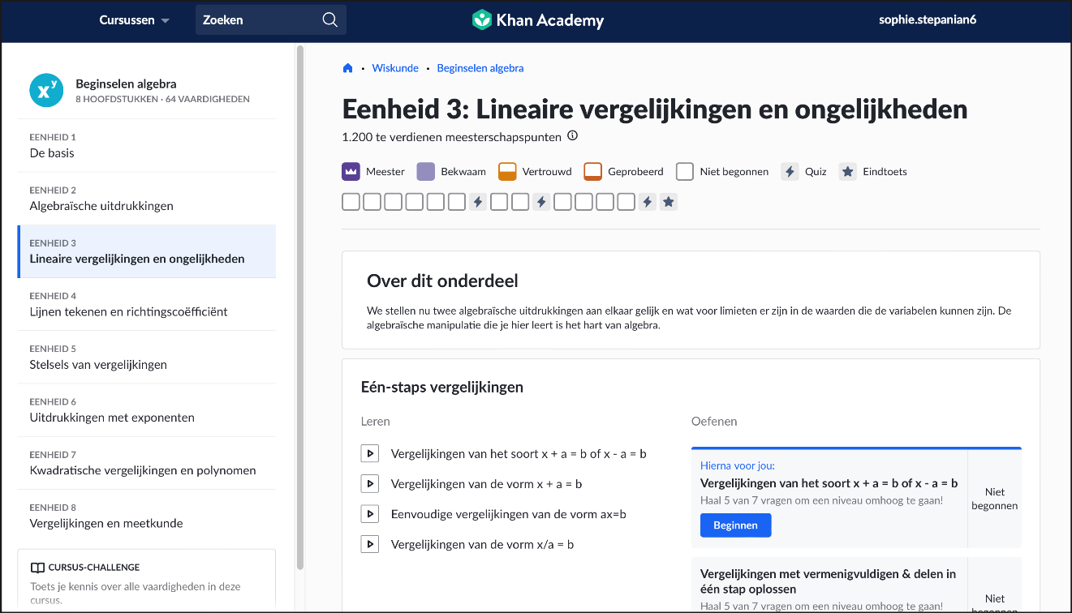
Notes:
Docent: gebuiksproces in de klas
Stap 2: Opdrachten via Khan uitdelen, kan als huiswerk of klassikaal

Slide 12
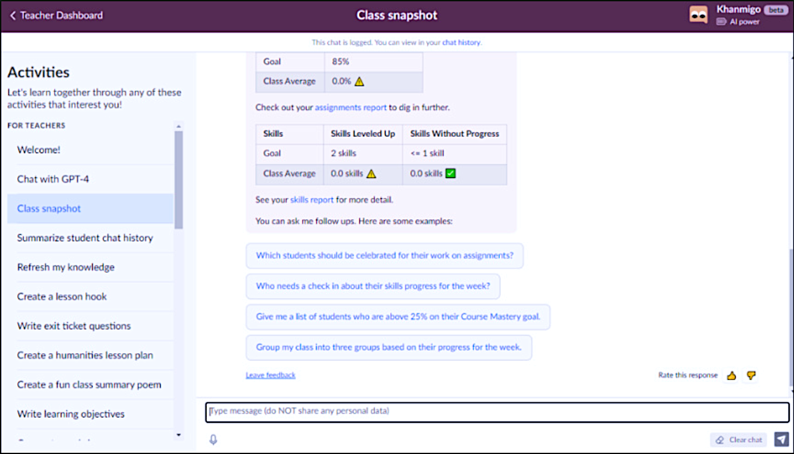
Notes:
Docent: gebuiksproces in de klas
Stap 3: Hou vooruitgang van leerlingen bij en krijg advies om hoe het best de leerlingen verder te helpen

Slide 13
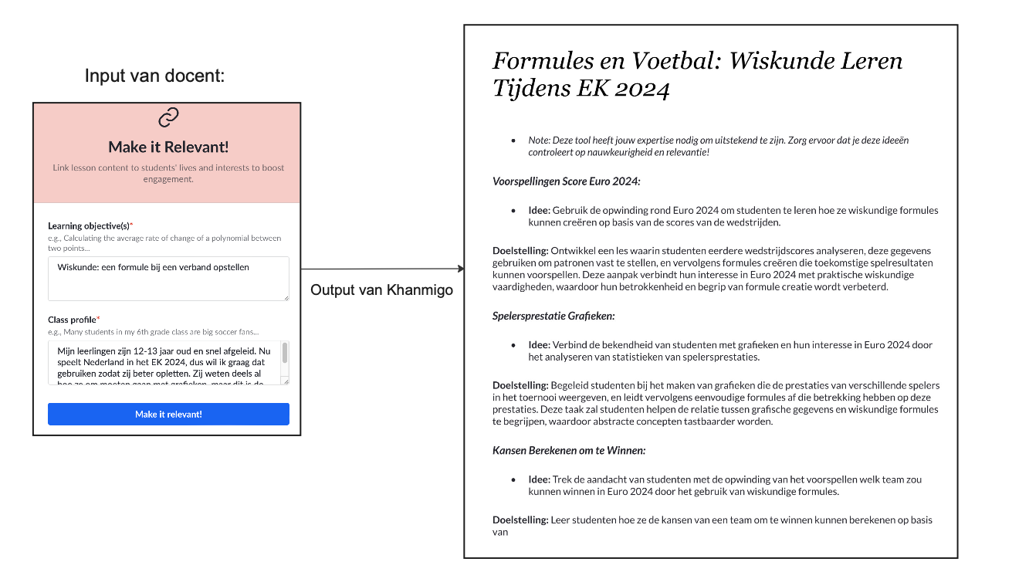

Slide 14
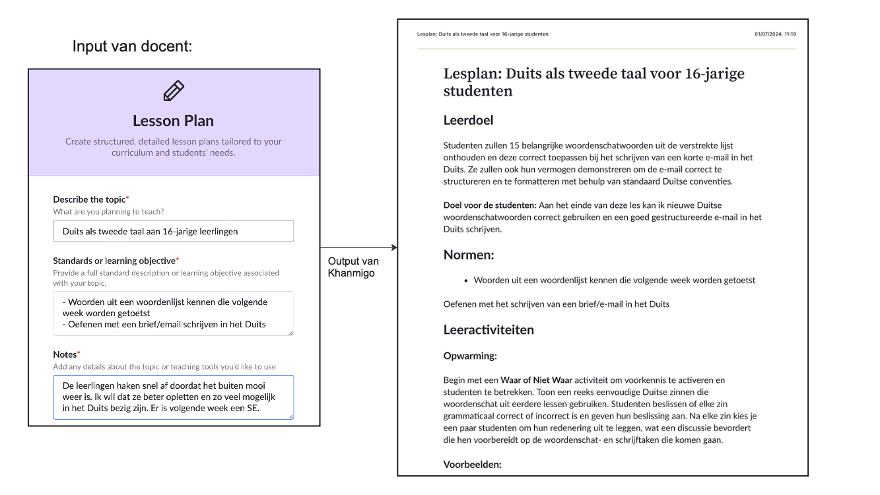

Slide 15
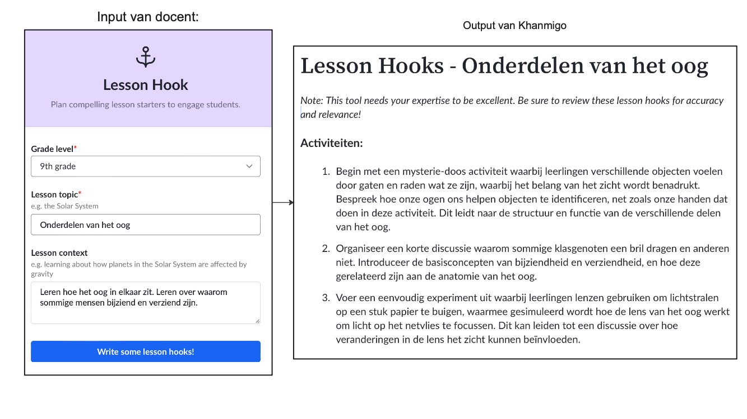

Slide 16
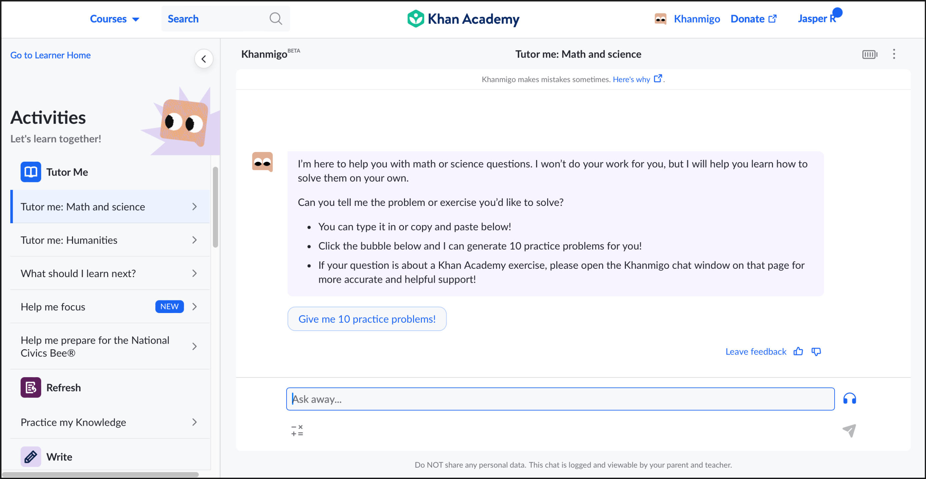
Notes:
Gebruiksproces voor leerlingen
Stap 1: Open de gewenste functie met het menu (hier bijles wiskunde/ science)

Slide 17
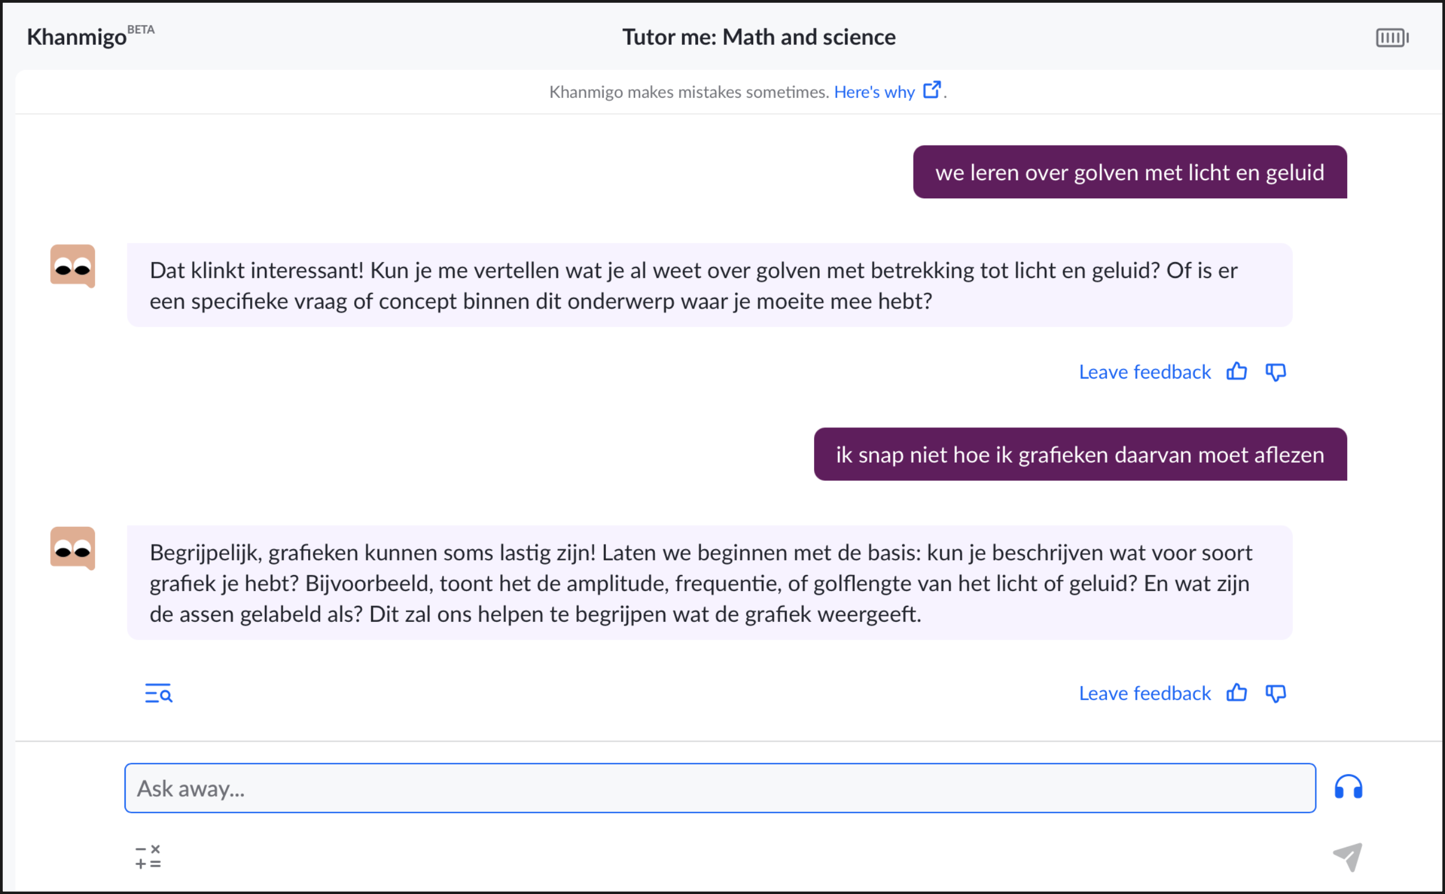
Notes:
Gebruiksproces voor leerlingen
Stap 2: vraag om door te gaan in het nederlands, stel vragen naar wens
Khanmigo antwoordt socratisch om het gesprek vooruit te helpen, blijft positief

Slide 18
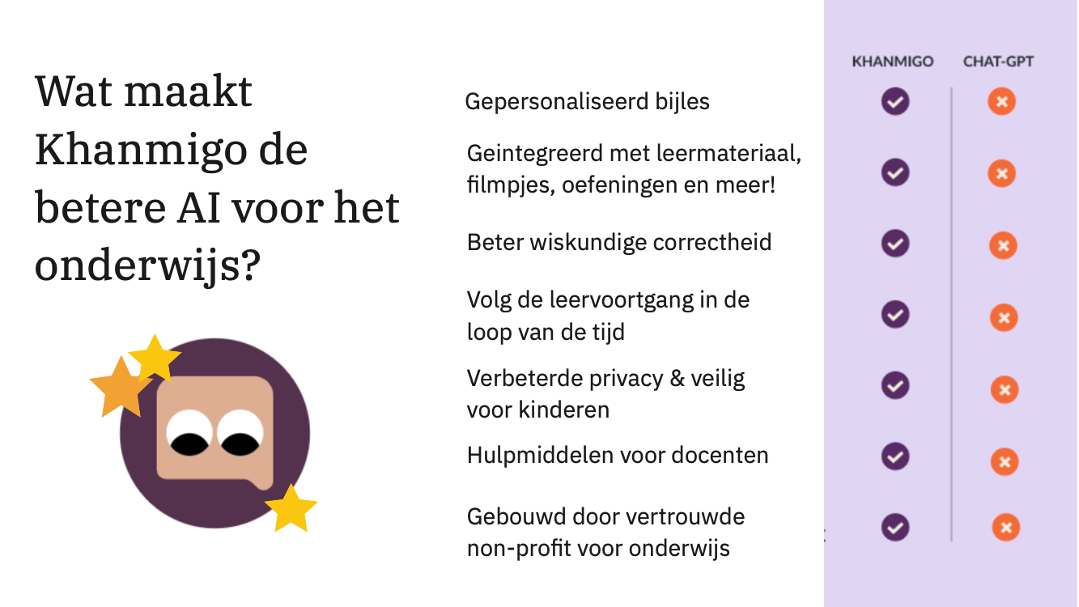

Slide 19
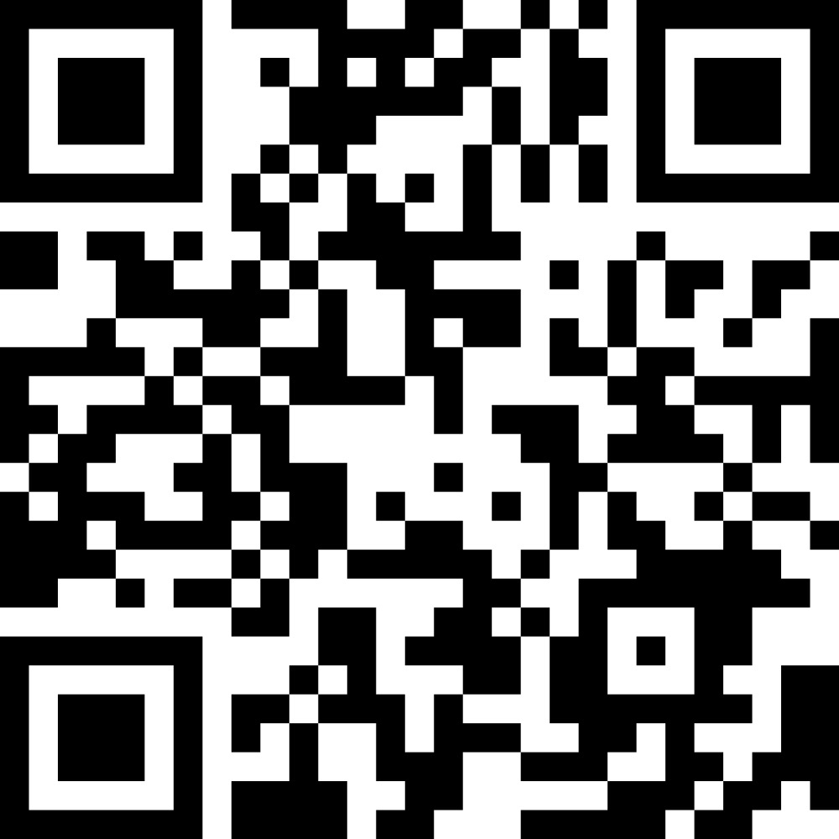
Survey
https://www.survio.com/survey/d/E1D9H1I3J0T7B1U5I

